Slide 1
Chovateľsky významné vtáky

Slide 2
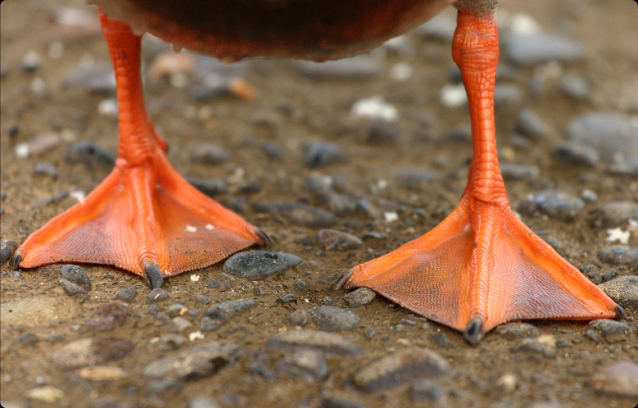
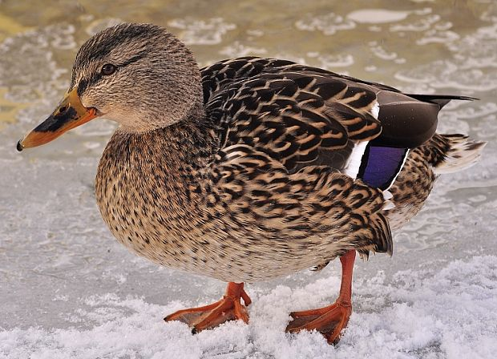
Vodná hydina - nohy prispôsobené
na plávanie -
plávacie blany

Slide 3
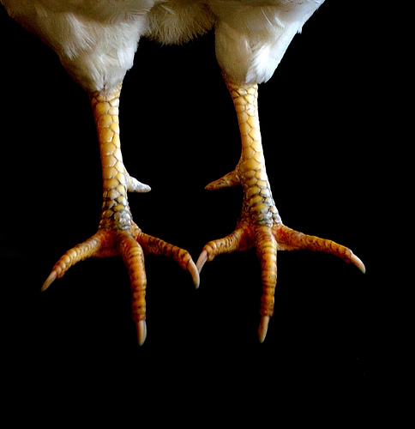
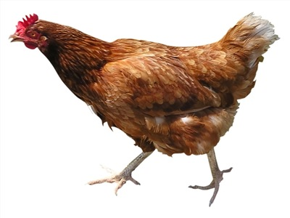
HRABAVÁ HYDINA - nohy prispôsobené
na hrabanie

Slide 4
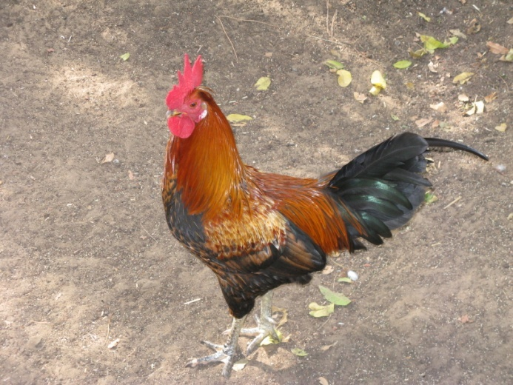
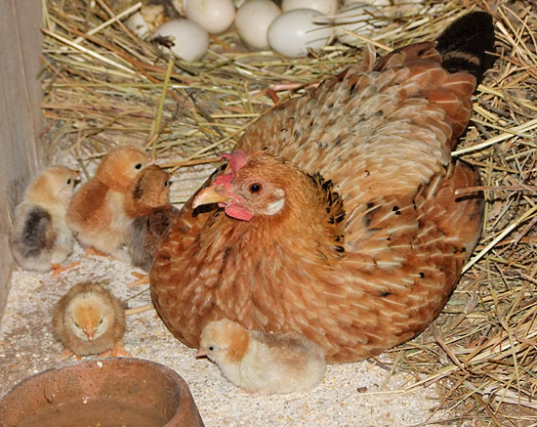
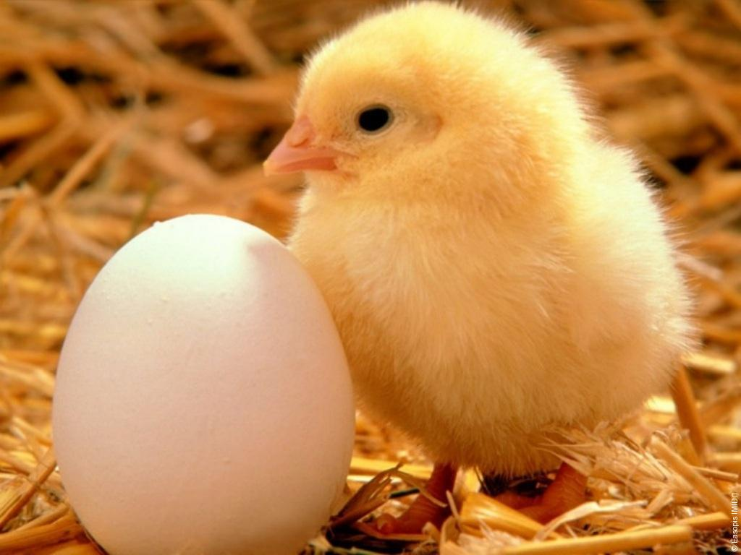
Kura domáca
Samec - kohút
Samica - sliepka
Mláďa - kurča
Pohlavná dvojtvarosť - samec sa odlišuje od samice vonkajšími znakmi

Slide 5
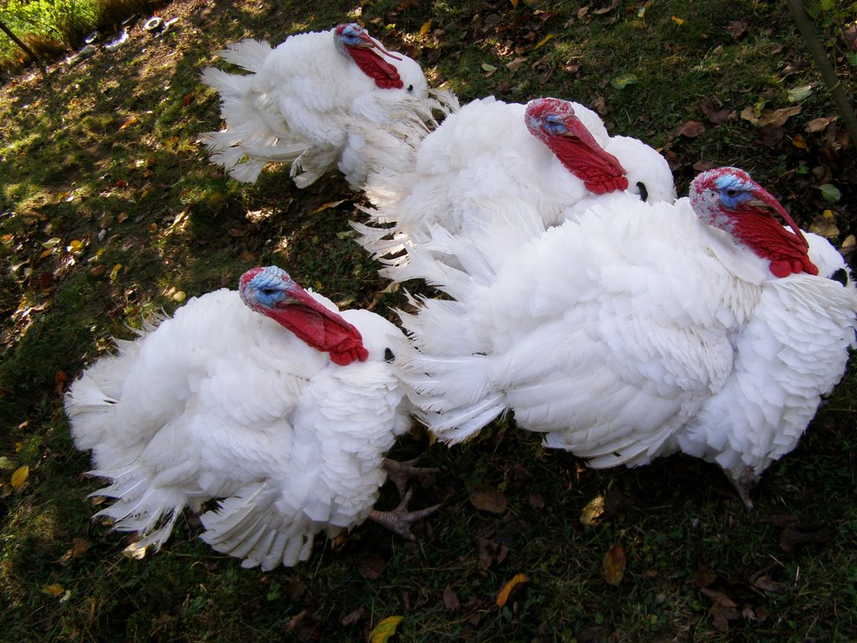
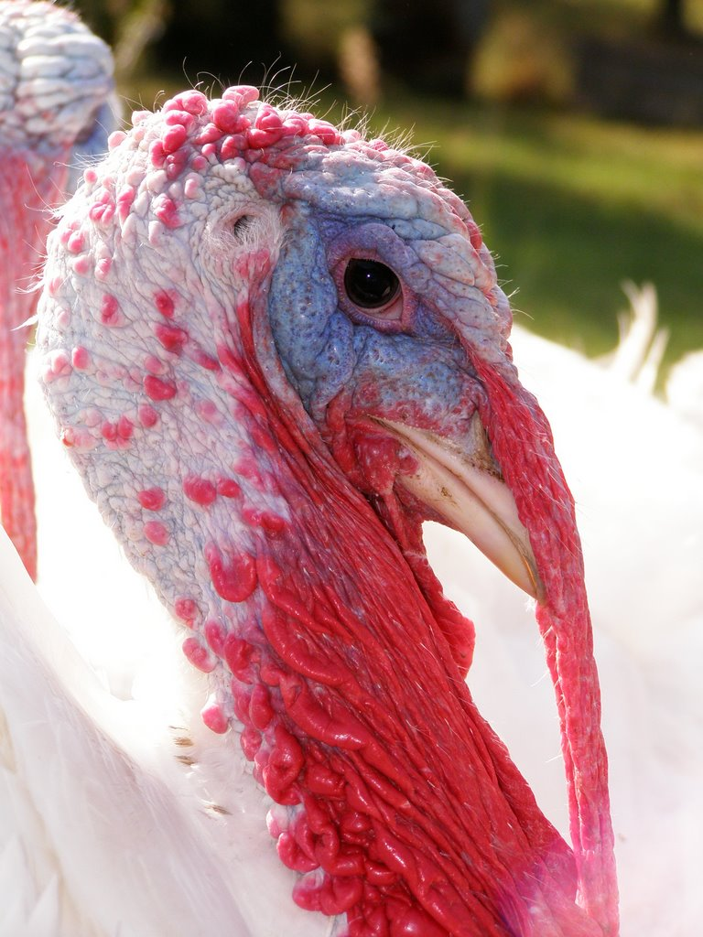
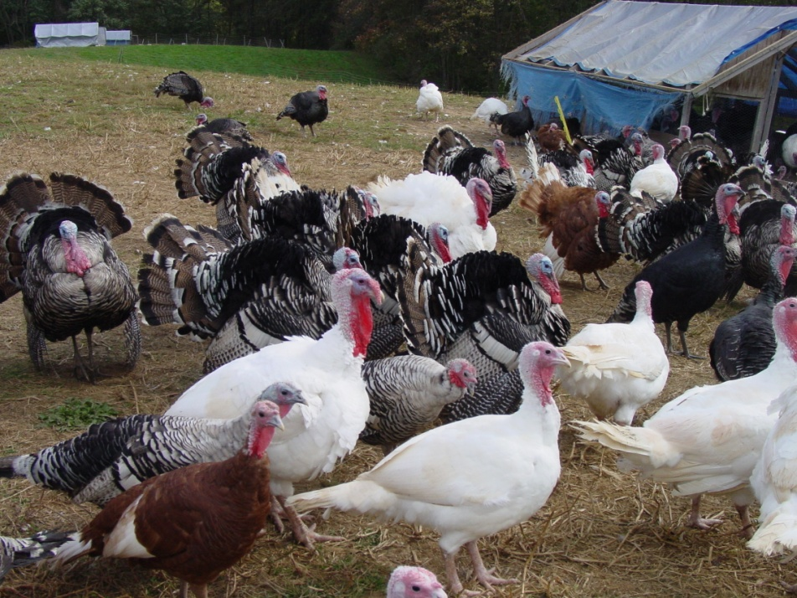
Morka domáca
Moriak - samec
Morka - samica
Vyšľachtené plemená
dosahujú hmotnosť 15 - 20 kg

Slide 6
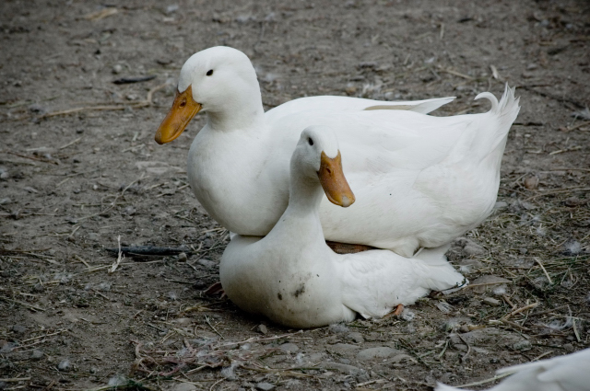
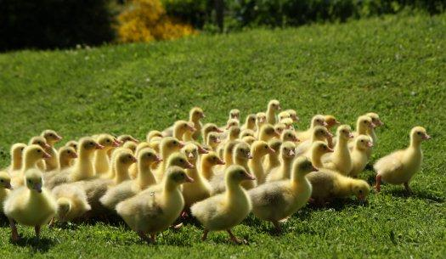
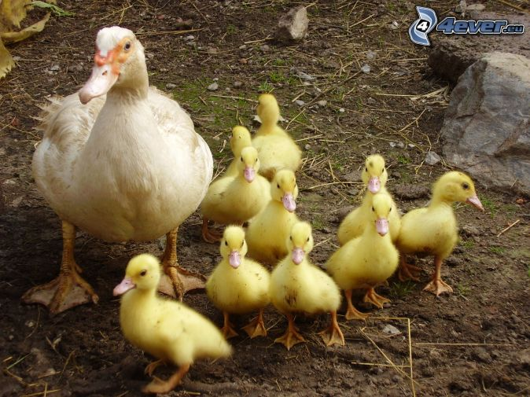
Kačica domáca
samec - káčer
samica - kačica
mláďatá - káčatá - nekŕmivé

Slide 7
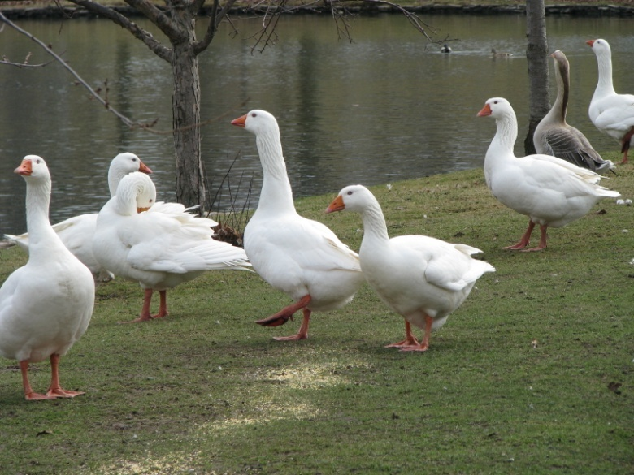
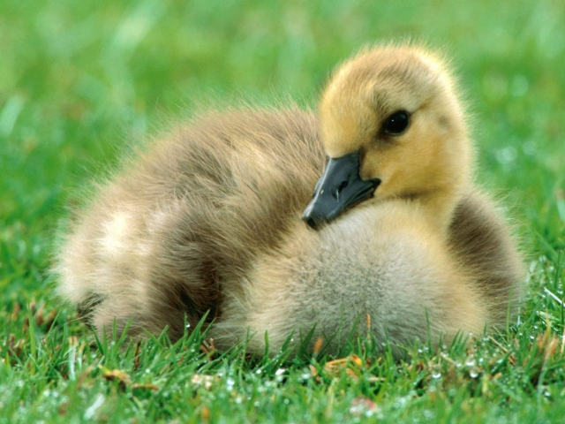
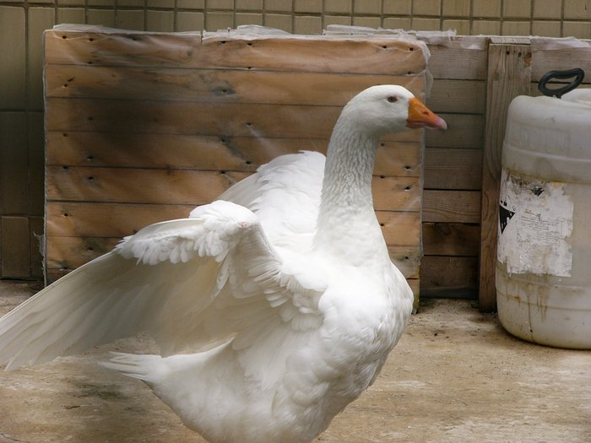
Hus domáca
samec - gunár
samica - hus
mláďatá - húsatá

Slide 8
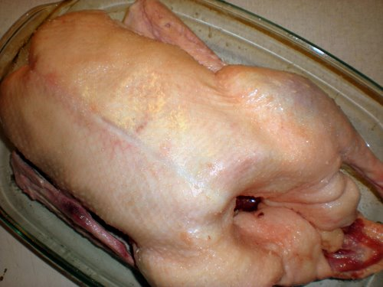
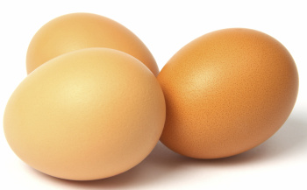
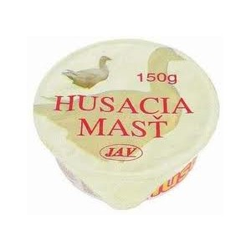
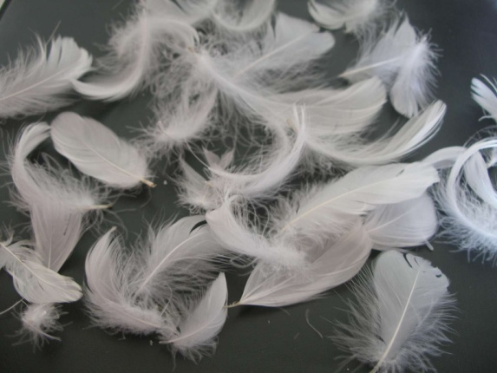
Prečo chováme hrabavú a vodnú hydinu?
mäso
vajcia
masť
perie

Slide 9
Spracovala: RNDr. Glatzová Renáta

